Slide 1


Avances en Terapia Celular
Héctor Mayani
Unidad de Investigación Médica en Enfermedades Oncológicas
Hospital de Oncología, CMN SXXI
Instituto Mexicano del Seguro Social

Slide 2
Medicina Regenerativa
MEDICINA REGENERATIVA
Regeneración de una estructura/función corporal que es anormal o que ha sido dañada
TRASPLANTES
Reemplazo de células/tejidos/órganos por su equivalente normal
TERAPIA CELULAR
Introducción de células previamente modificadas in vitro, o que serán modificadas in vivo, como resultado del procedimiento

Slide 3
TERAPIA CELULAR
Células Maduras
Células Troncales

Slide 4
TERAPIA CELULAR
Células Maduras
Células Troncales
Efectos a largo plazo (permanentes)

Slide 5
Características funcionales de las Células Troncales
Autorreplicación
Célula Troncal
Diferenciación
Células Progenitoras
Células Maduras

Slide 6
CIGOTO
Células Troncales TOTIPOTENCIALES
MORULA
Células Troncales PLURIPOTENCIALES
BLASTOCISTO
CT Embrionarias
CÉLULAS TRONCALES SOMATICAS
CÉLULAS TRONCALES DE LA LÍNEA GERMINAL
Células Troncales
MULTIPOTENCIALES
CTM
CTSNC
CTH
GAMETOS
Hueso, músculo, cartílago, etc.
sangre
Neuronas y glia

Slide 7
Terapia Celular empleando Células Troncales Multipotentes (Somáticas)
HEMATOPOYÉTICAS

Slide 8
El Sistema Hematopoyético

Slide 9
Células Troncales Hematopoyéticas
CD49f
CD34
CD90
CD117
CD133
Médula ósea Adulta: 1 CTH por 60,000 células nucleadas
Sangre de Cordón Umbilical: 1 CTH por 20,000 células nucleadas

Slide 10
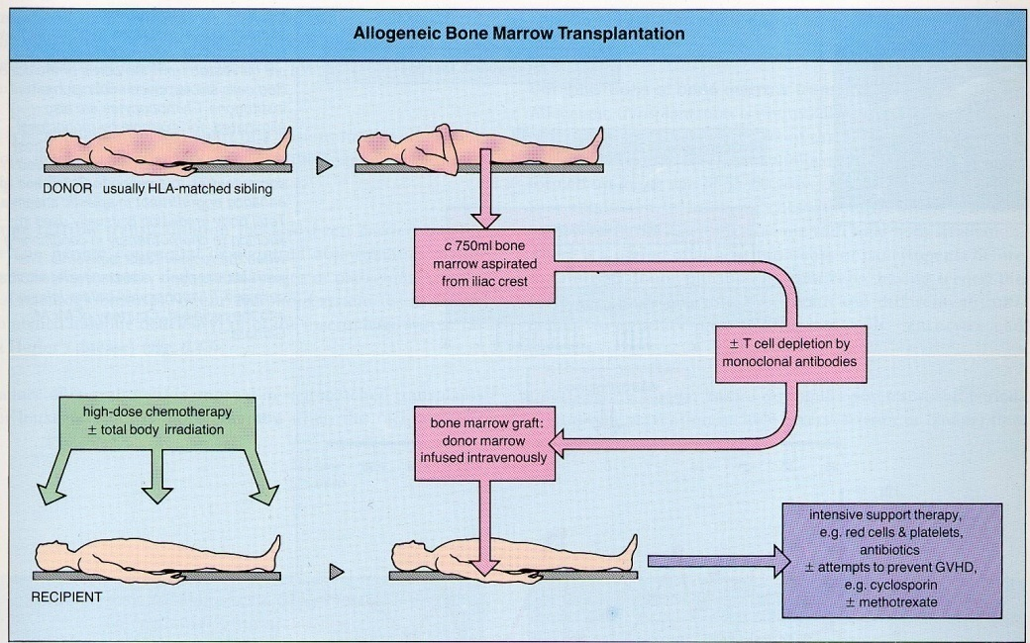
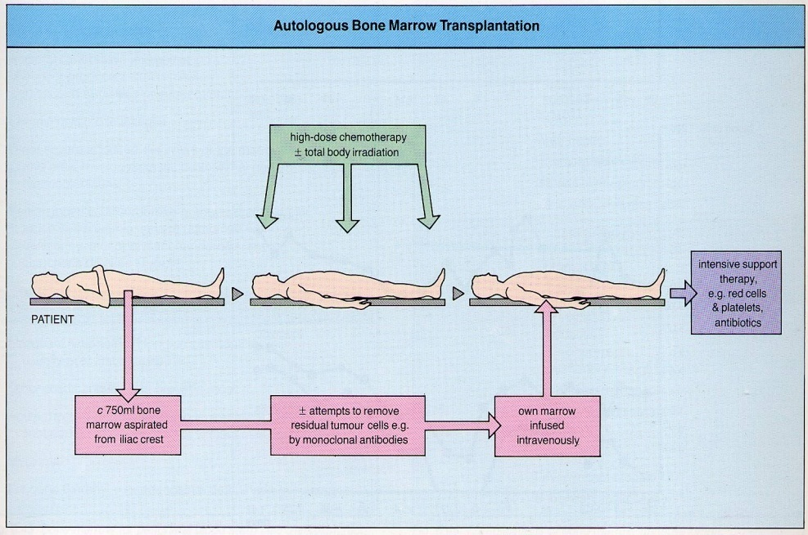
Trasplante de Células Hematopoyéticas
Alogénico
Autólogo
En 1970: 120 trasplantes
En 1990: 9,000 trasplantes
En 2008: 56,000 trasplantes
En 2013: 62,000 trasplantes
En diciembre 2013: Un millón de TCH
TCH a nivel mundial

Slide 11
Tiempo en alcanzar los valores que indican injerto post-TCH
(Pacientes con un peso >50 Kg)
Días
Células infundidas: MO = 14 – 20 x 10⁷/kg; SPM = 17 – 25 x 10⁷/kg; SCU = 2 x 10⁷/kg

Slide 12
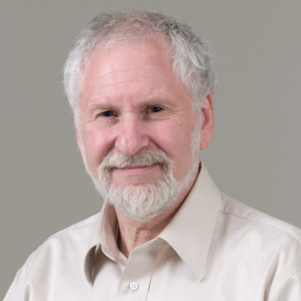
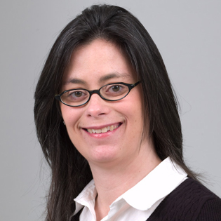
Trasplantes de SCU con células expandidas
Irwin Bernstein
Colleen Delaney
Fred Hutchinson Cancer Center
Seattle, USA

Slide 13
Interacciones moleculares en el nicho Hematopoyético
VLA-4
VCAM-1
NOTCH
DELTA/JAGGED
C-KIT
SCF
CXCR-4
CXCL-12
Hematopoietic cell
Stroma cell

Slide 14
Estrategia experimental
Sangre total de Cordón Umbilical
Células CD34+
Células CD34+ / Delta-1
SCF,TPO,FL,IL3,IL6
16 días
CNT = 562 ± 134
CD34 = 164 ± 48
HTC = 16 ± 4
EXPANSIÓN

Slide 15
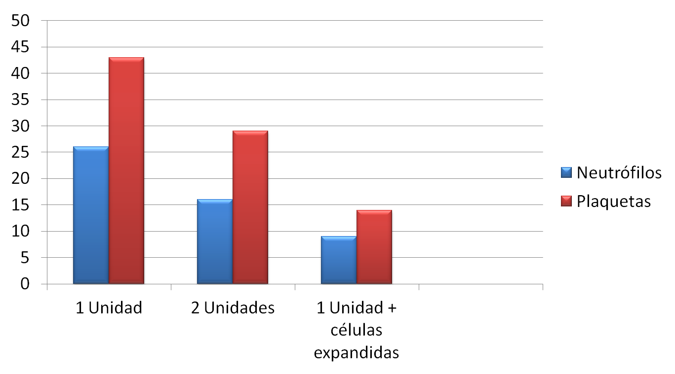
Tiempo (días) para alcanzar el injerto después del TSCU

Slide 16
Tiempo (días) para alcanzar el injerto después del TSCU

Slide 17
Tiempo (días) para alcanzar el injerto después del TSCU

Slide 18
Terapia Celular empleando Células Troncales Pluripotentes (Embrionarias)

Slide 19
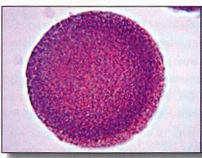
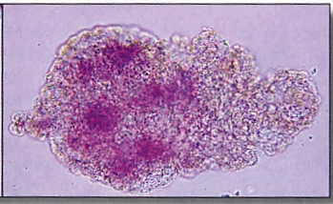
Cuerpo embrionario en cultivo semisólido
CTE indiferenciadas, en presencia de LIF y en ausencia de FID
CTE en proceso de diferenciación, en ausencia de LIF y en presencia de FID

Slide 20
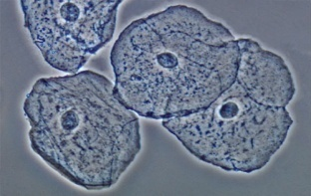
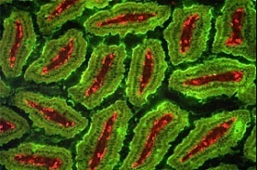
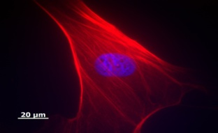
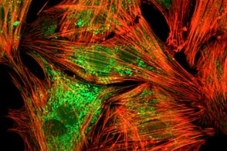
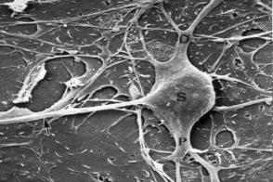
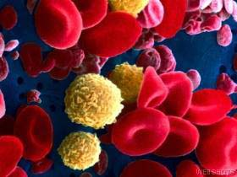
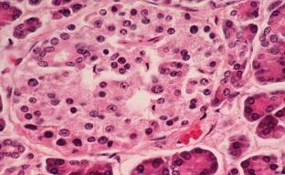
Pluripotencialidad de las CTE

Slide 21

Primer estudio clínico Fase I de CTE
GERON CORPORATION – CALIFORNIA INSTITUTE FOR REGENERATIVE MEDICINE
Oligodendrocitos (GRNOPC1)
CTE
Paciente con lesión de médula espinal

Slide 22
Terapia Celular empleando Células Troncales Totipotentes

Slide 23
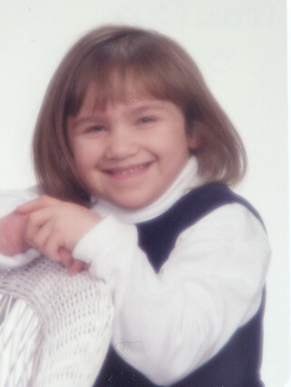
Molly Nash
Nació en abril de 1994 en Chicago
Anemia de Fanconi
Lisa y Jack Nash
Reproductive Genetics Institute
(Dr. Yuri Verlinski)
Fertilización in vitro

Slide 24
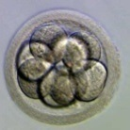

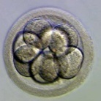

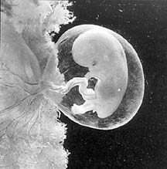
24 cigotos
Preimplantation Genetic Diagnosis
(FANC y HLA)

Slide 25
Desarrollo de mórulas (5-6 días)
Preimplantation Genetic Diagnosis
(FANC y HLA)

Slide 26
Preimplantation Genetic Diagnosis
(FANC y HLA)
Separación de una célula de cada mórula

Slide 27
Preimplantation Genetic Diagnosis
(FANC y HLA)

Slide 28
Preimplantation Genetic Diagnosis
(FANC y HLA)

Slide 29
Preimplantation Genetic Diagnosis
(FANC y HLA)
Implantación

Slide 30
Preimplantation Genetic Diagnosis
(FANC y HLA)

Slide 31
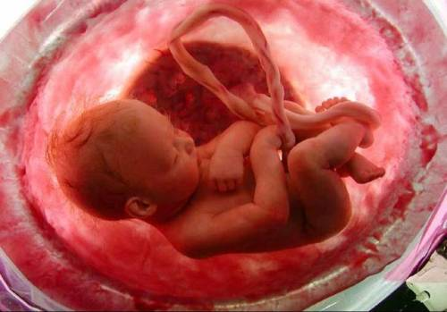
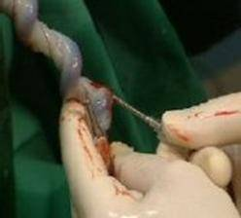
Obtención de Sangre de Cordón Umbilical
Adam Nash (agosto 2000)
Trasplante

Slide 32
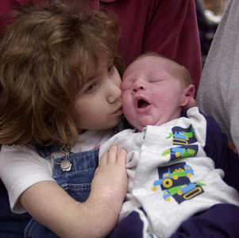
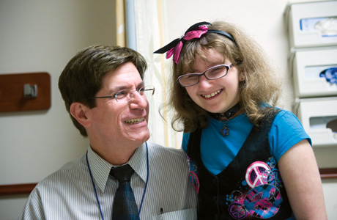
Molly, Adam y John

Slide 33
Identificación de células troncales
1970 1980 1990 2000 2015
HSC
HSC
MSC
HSC MSC
ESC
HSC MSC
ESC LSC
NSC
HSC MSC
ESC LSC
NSC
CSC MsSC CrSC HpSC EpSC PcSC LnSC
GISC
MAPC USSC VSELSC iPSC
…
…
…
…
…

Slide 34
PERSPECTIVAS
iPSC
Plasticidad

Slide 35
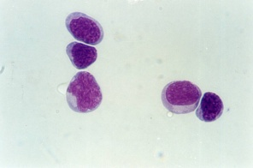
¿Plasticidad de las CTH humanas in vitro?
CTH
¿Células no hematopoyéticas?
CD34⁺ CD38⁻ Lin⁻

Slide 36
¿células neurales?
CTH
Cultivos líquidos en 3 etapas:
proliferación – inducción - diferenciación
CD34⁺ CD38⁻ Lin⁻
25 dias

Slide 37
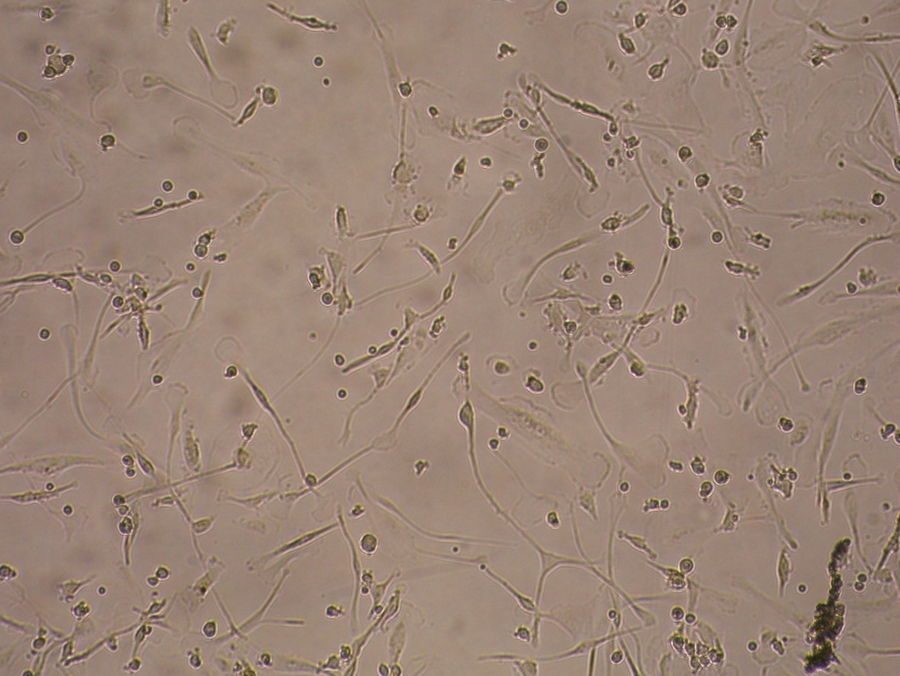
Células con morfología neural

Slide 38
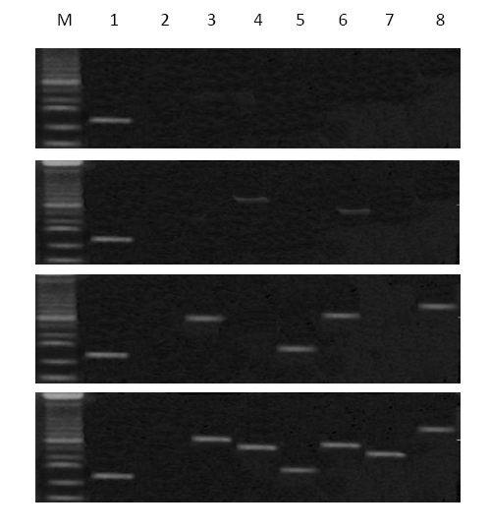
Expresión de genes neurales en células de origen hematopoyético
M
GADPH
H₂0
MAP2
NESTIN
GAP43
GFAP
SOX10
NF200
Etapa 1 (día 7)
F1
Etapa 2 (día 14)
F2
Etapa 3 (día 25)
F3

Slide 39
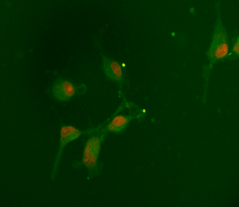
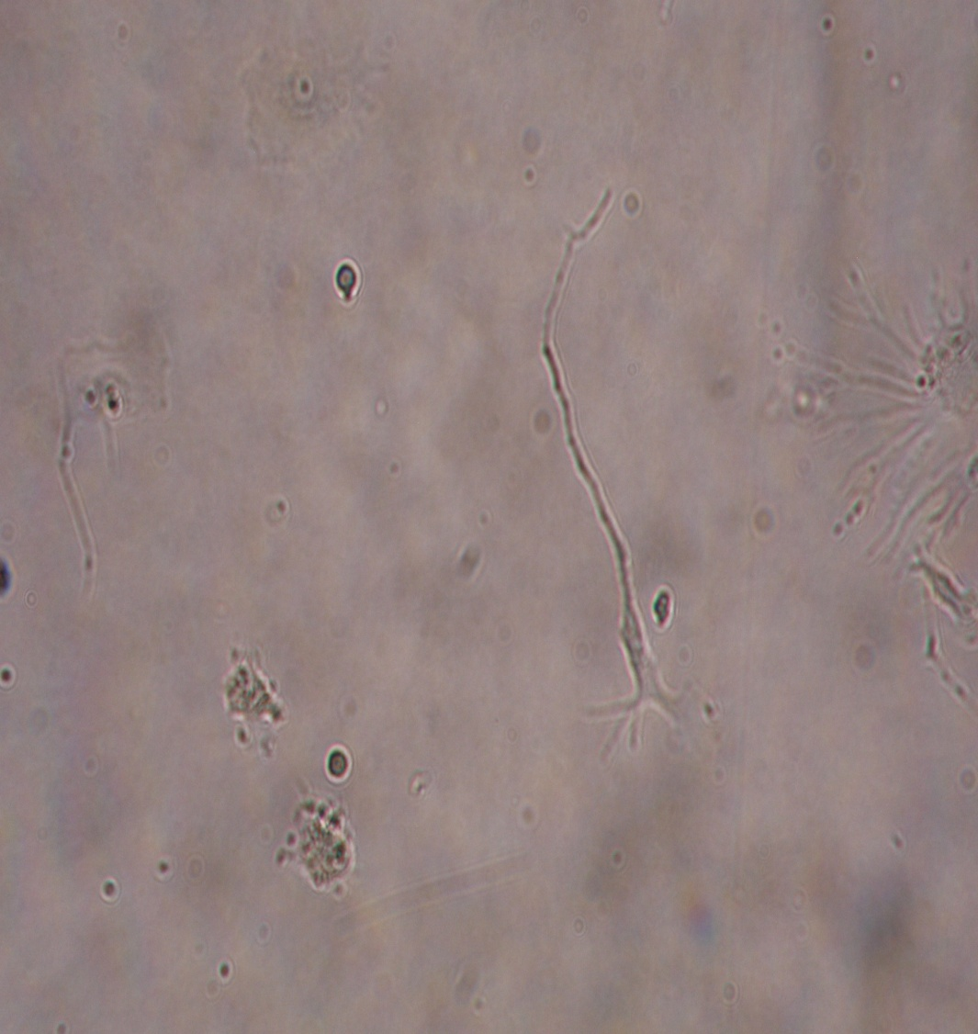
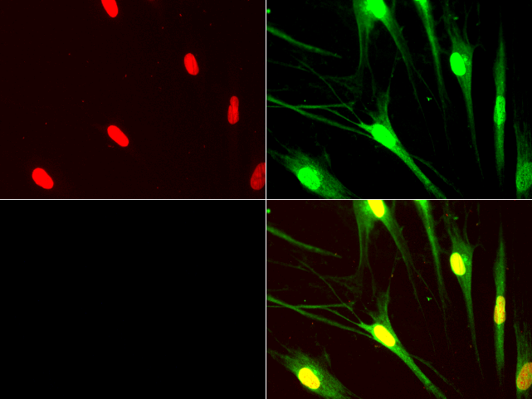
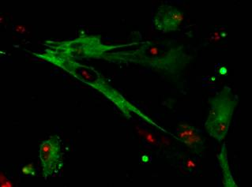
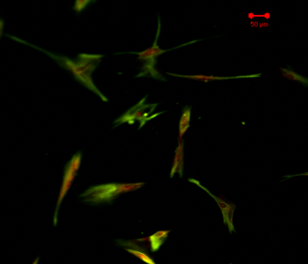
Expresión de proteínas neurales
Nestin
MAP2
CTH
NeuN
NF

Slide 40
Estudios electrofisiológicos
control
TEA (1 mM)
40 mV
-60 mV
500 ms
Patch clamp células “neurales” de origen hematopoyético
5
current (nA)
4
Célula “neural” de origen hematopyético
3
2
1
En presencia de TEA (bloqueador de canales de K⁺)
-80
-60
-40
-20
0
20
40
voltage (mV)
-1

Slide 41

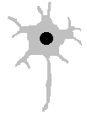



¿Terapia Celular para enfermedades NO hematológicas?
Enfermedades Neurodegenerativas
¿?
Osteoporosis
¿?
¿?
Infarto de Miocardio
¿?
¿?
CTH
Lesiones de médula espinal
¿?
Osteogénesis imperfecta
¿?
Artritis reumatoide
Distrofia muscular

